Slide 1
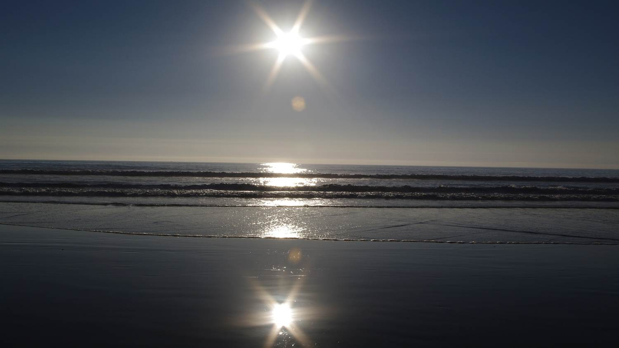



Slide 2
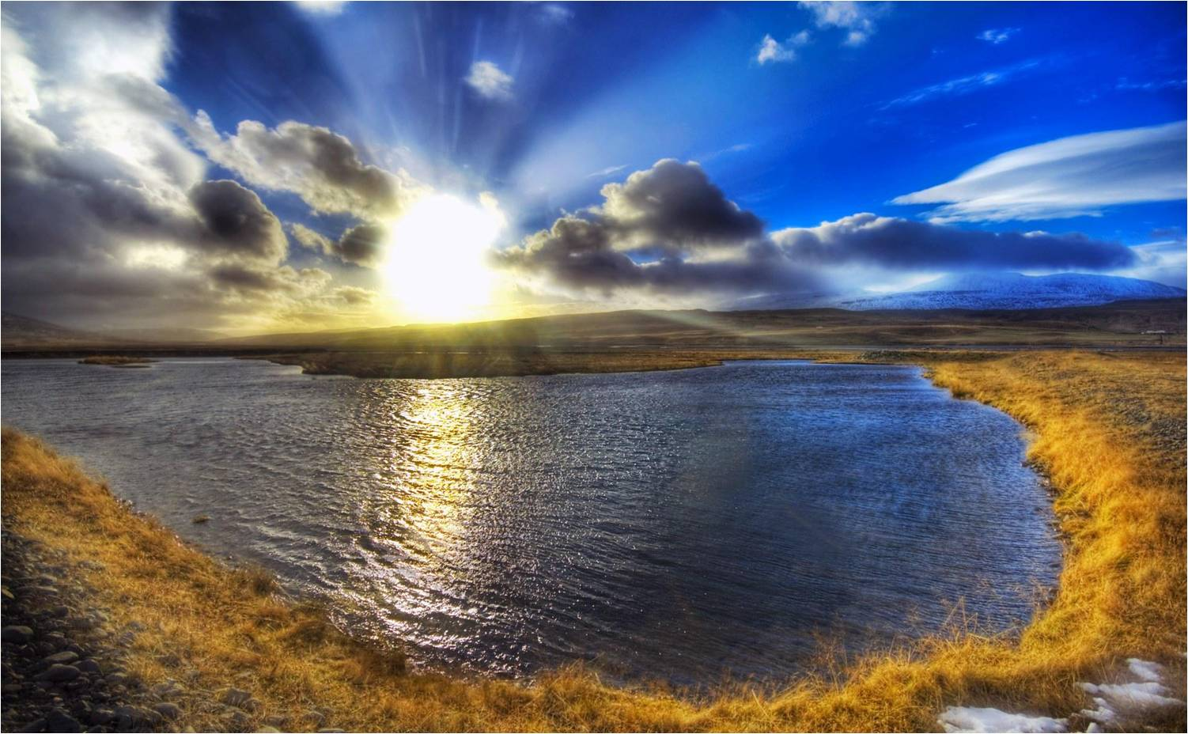
Llegó frente a aquel Ser de Luz Intensa que parecía absorto en la contemplación del infinito.
- "Maestro, ha llegado mi turno de nacer y estoy lista para emprender el viaje", le dijo sin ocultar el entusiasmo que le invadía.

Slide 3
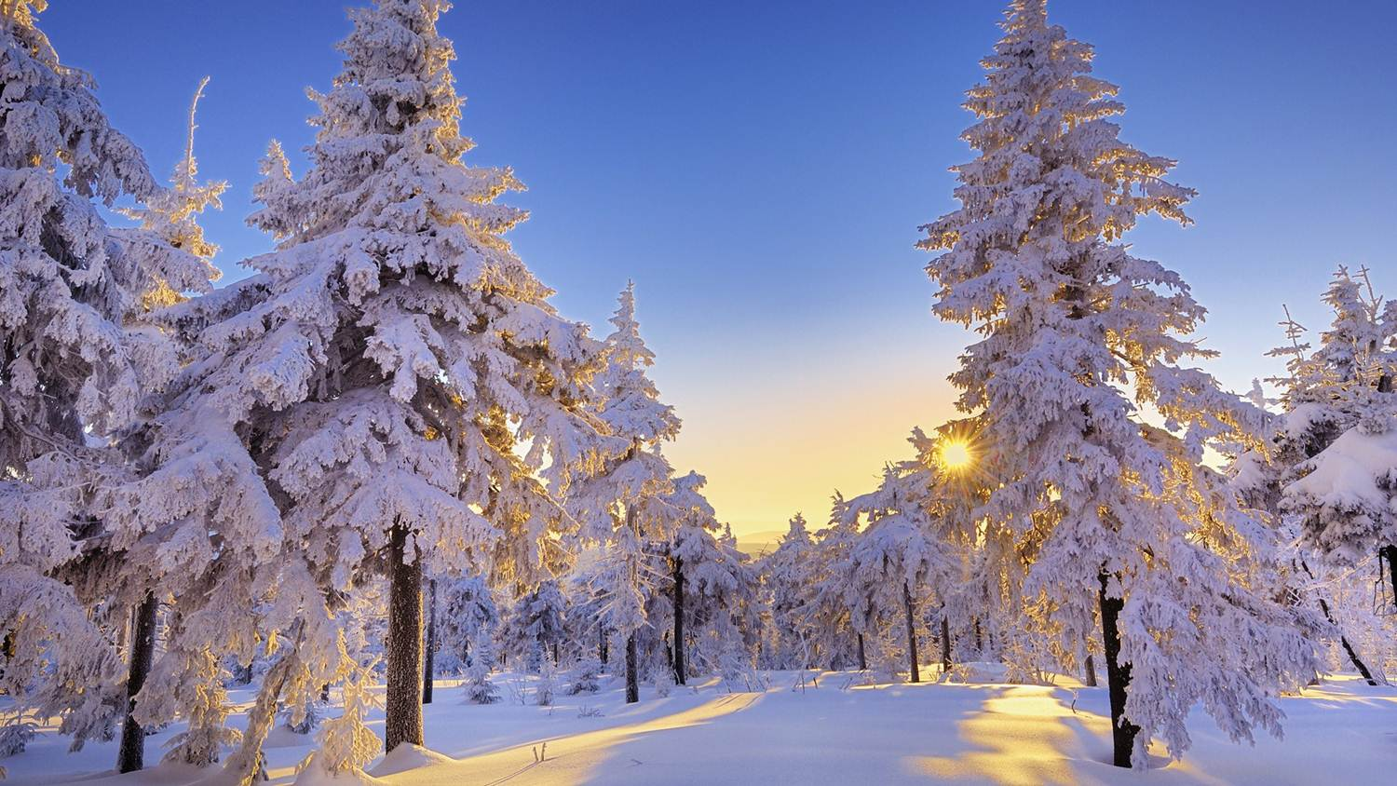
El Dador de Vida bajó la mirada para examinar aquella pequeña chispa que titilaba de una manera extraña y con voz serena le contestó: "He estado pensando que tal vez no sea bueno enviarte a ese mundo". La chispa disminuyó un poco su titileo, pero luego volvió a la actitud de antes. El Dador continuó: "No es que no estés preparada ni que no sea este tu tiempo, pero no estoy seguro de que valga la pena“…

Slide 4
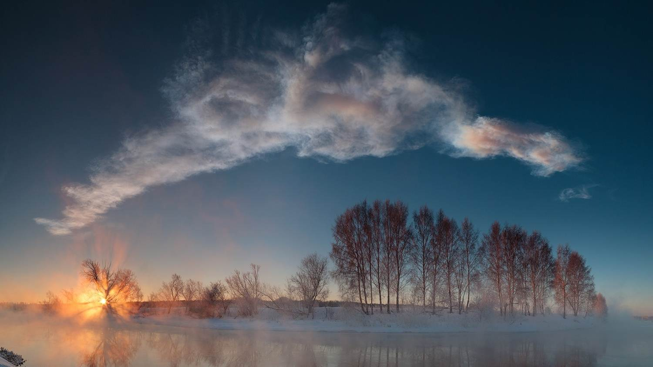
“… ¡Claro que vale la pena, Maestro! ¡Me están esperando!", casi gritó la chispa, moviéndose impacientemente de un lado para el otro.
- "Quiero advertirte que los humanos malgastan el tiempo, desperdician la vida. En realidad no creo que la valoren" - manifestó el Ser de Luz Intensa, sin inmutarse por el evidente afán de su interlocutora.

Slide 5
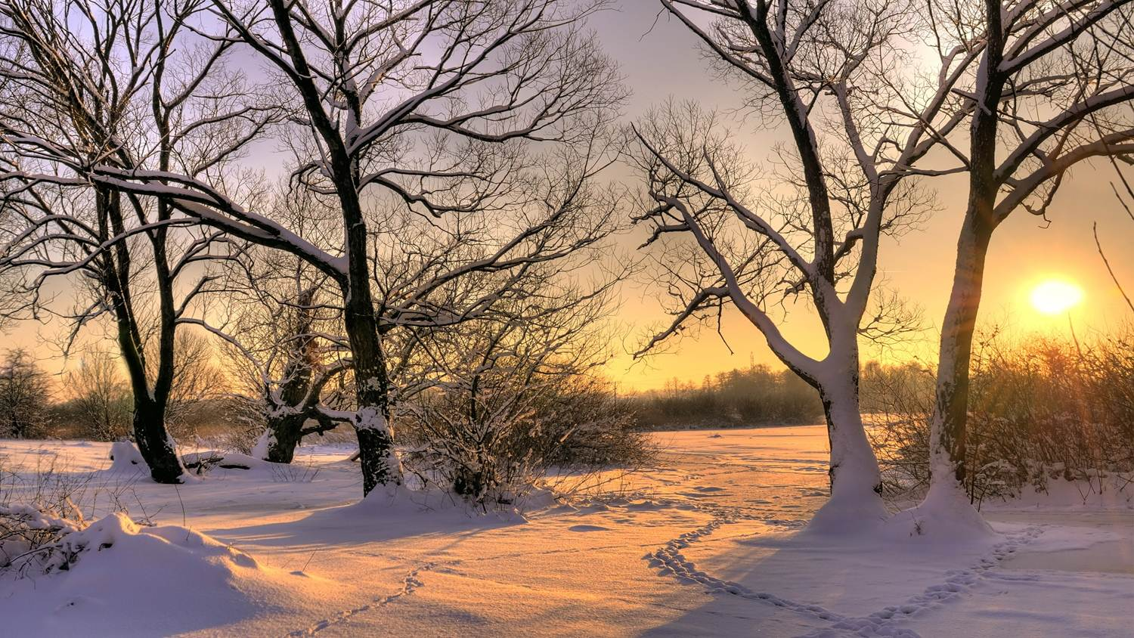
- "No creo que pueda generalizarse, Maestro. En mis preparativos los he estado observando y sé que también hay muchos que aprecian cada minuto y han aprendido a encontrarle un sentido a la vida. Recuerda que también ellos son creadores de sentido", repuso con convicción la pequeña chispa.

Slide 6
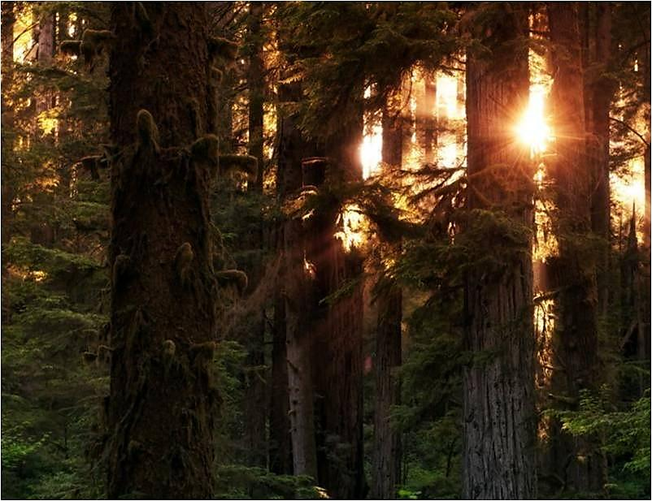
"Es cierto lo que dices", continuó el Ser de Luz Intensa, "pero incluso hay quienes profanan lo más sagrado y con su violencia destruyen el milagro de la vida. Es triste cuando ves que una obra de arte sucumbe ante la irracionalidad y la barbarie".

Slide 7
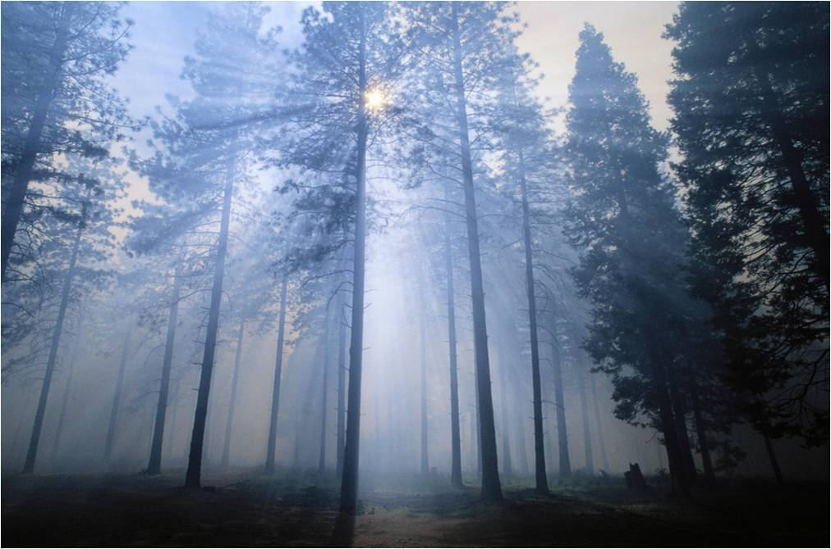
"Tú sabes, Maestro" -interpeló la chispa, ya más tranquila- "que entre los humanos también hay creadores de belleza y muchos héroes anónimos que, aún en condiciones adversas, conservan su dignidad y no ceden ante el camino fácil de la violencia. Es más difícil darle un abrazo al enemigo, que darle un golpe. Pero esos héroes anónimos ya están poblando el mundo y necesitan tiempo. Por ellos y por muchos más debo estar allí".

Slide 8
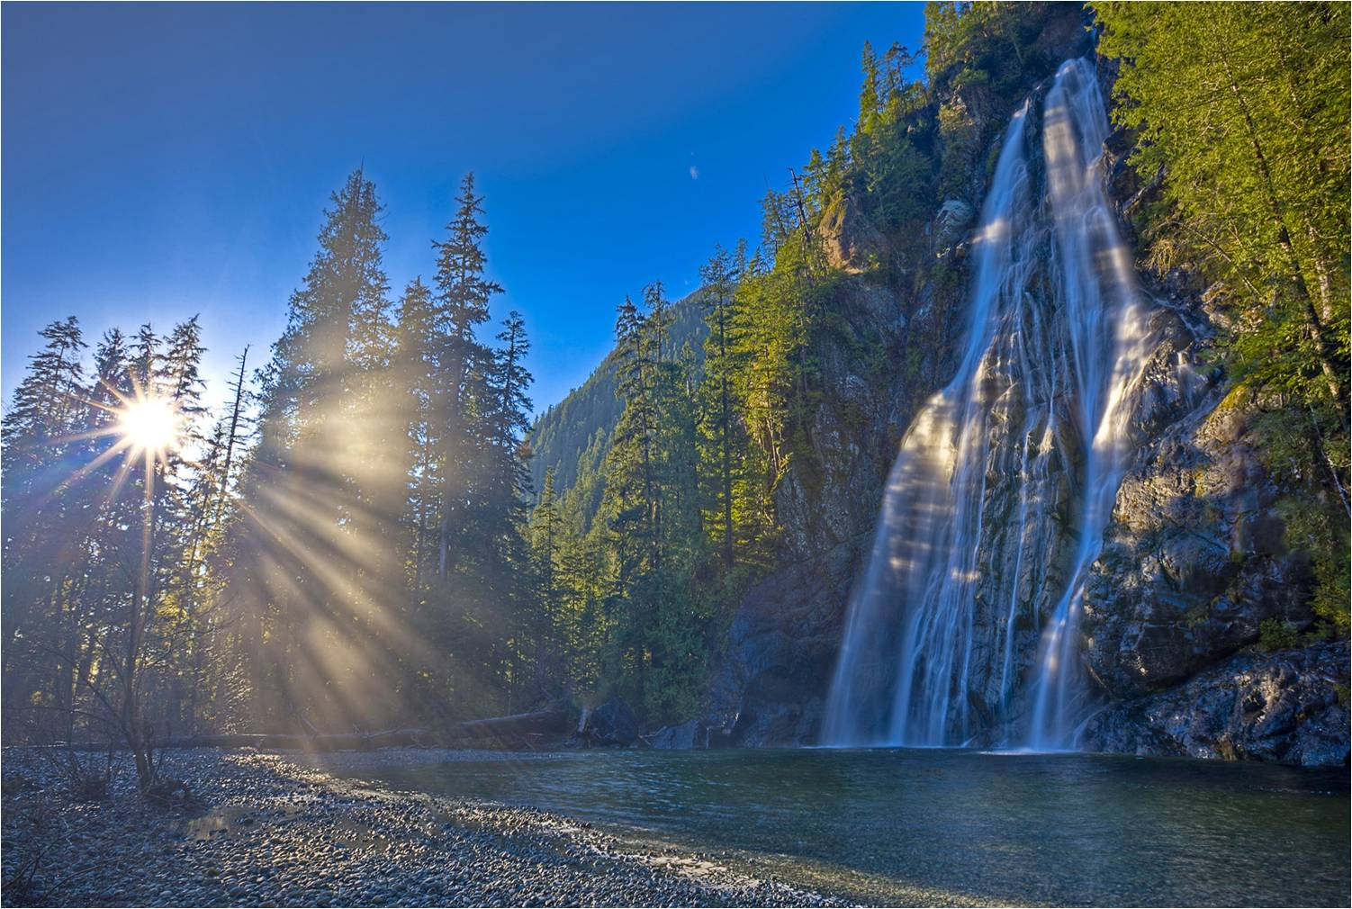
- "¿Qué me dices de la ingratitud de los humanos? ¿Acaso quieres llevarles regalos? ¿Piensas que te lo van a agradecer? Es mejor que te desengañes. Ellos desconfían de los regalos y cuando los reciben, piensan que aún es poco y se sienten robados. Nadie aprecia la riqueza que tiene y menos si es un obsequio".

Slide 9
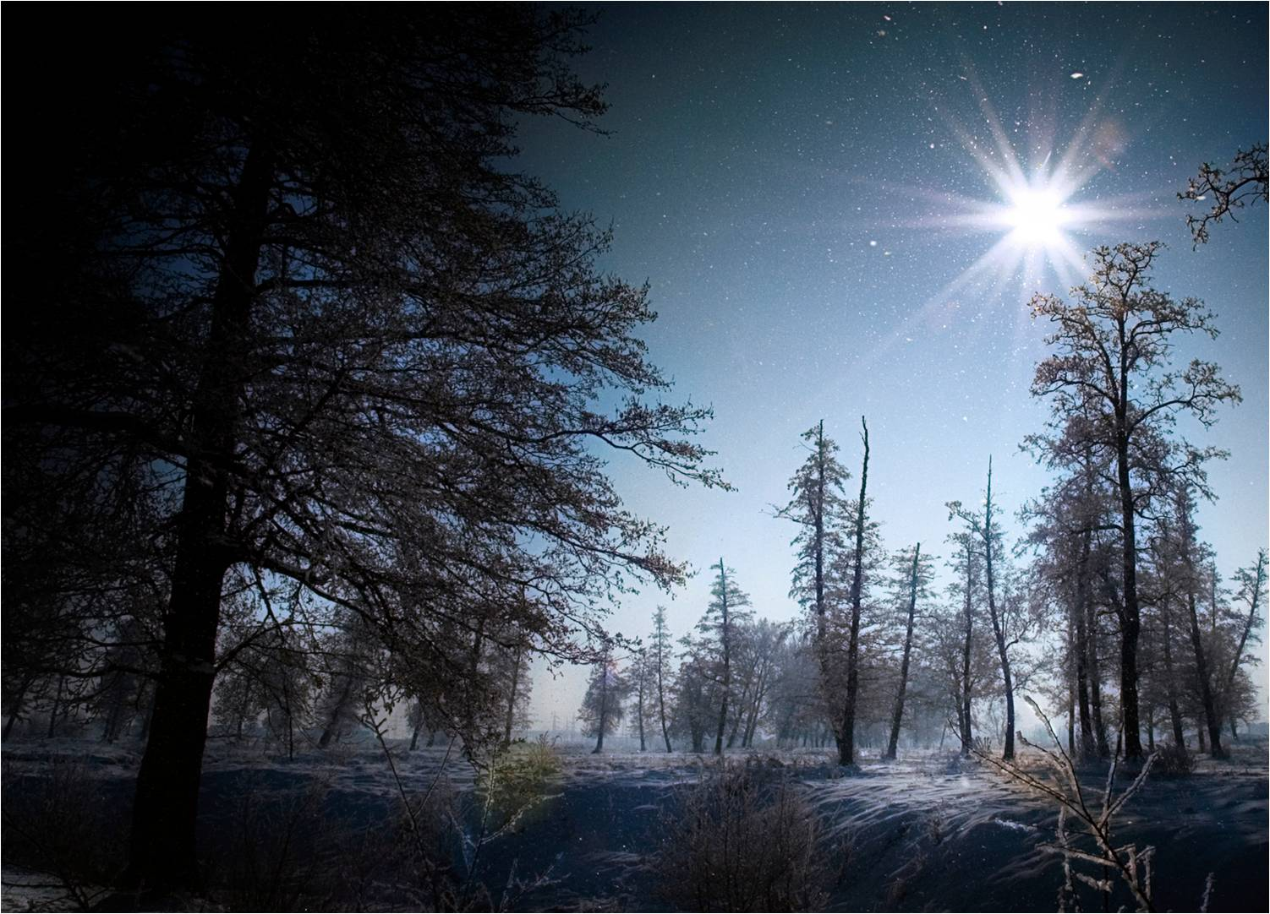
- "¡Qué bueno que lo recuerdas, Maestro, porque tú también me has enseñado que la mayor satisfacción de quien regala está en el hecho mismo de dar, sin esperar nada a cambio! Llegaré con abundantes regalos. Algunos los recibirán con alegría, otros con desdén, pero igual me sentiré feliz. Lo que cada quien haga con sus dones será su decisión".

Slide 10
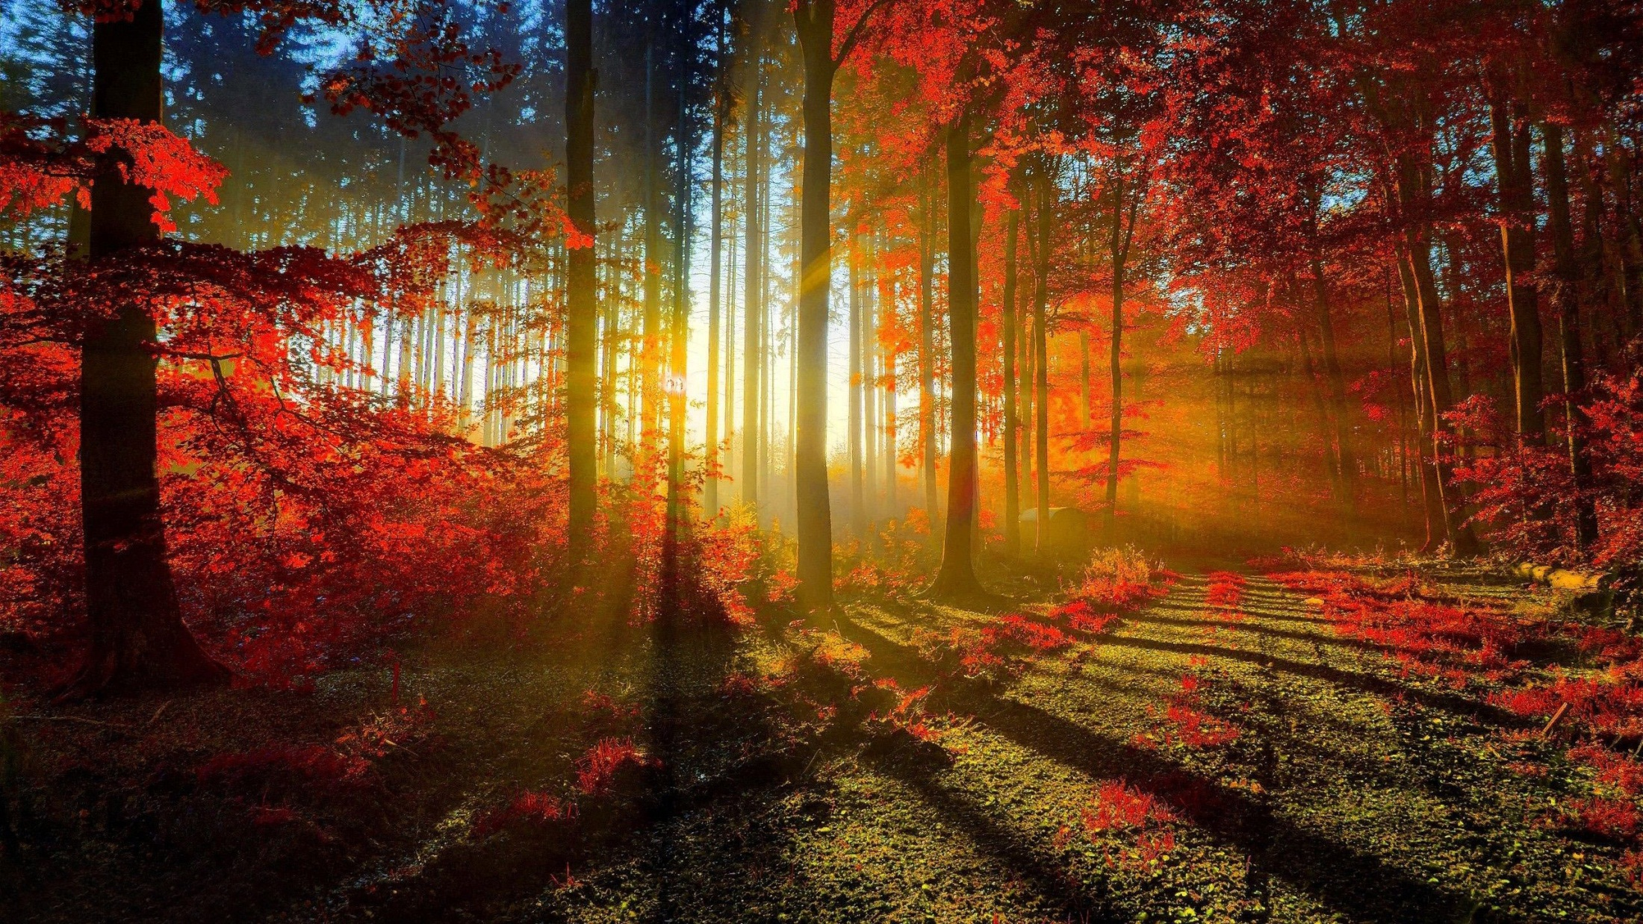
- "¡Vaya! Veo que has aprendido muy bien la lección; pero mira que son tiempos difíciles, te vas a encontrar con muchos obstáculos”...
- "Pero también con muchas oportunidades, Maestro".

Slide 11
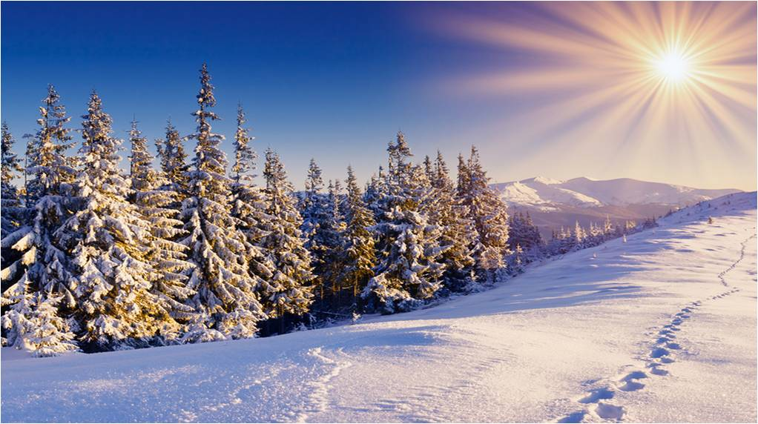
- "...con mucha injusticia”...
- "Pero también con mucha solidaridad y generosidad indescriptibles..."

Slide 12
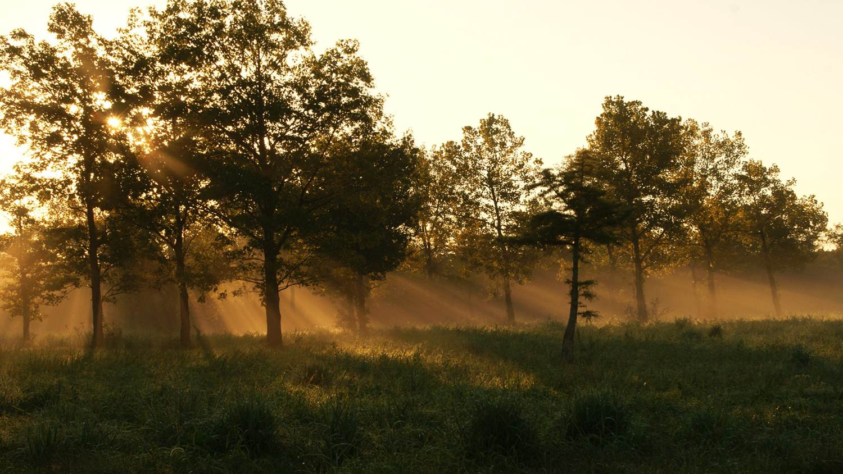
- "...con mucho odio y dolor”...
- "Pero también con alegría y amor. Y el amor, Maestro, es capaz de sanarlo todo".

Slide 13
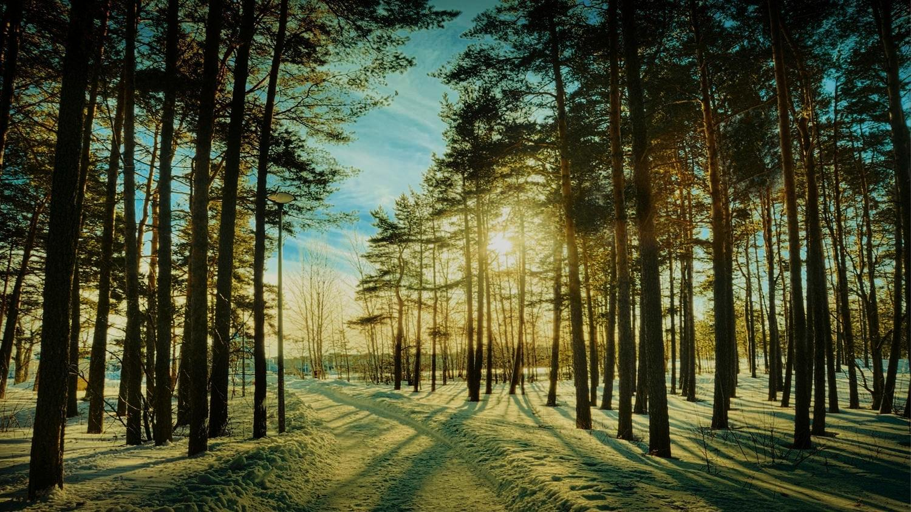
El Dador de Vida guardó silencio por un momento. Miró de nuevo a la chispa que seguía titilando emocionada. Levantó el rostro para contemplar otra vez el infinito, y por fin dijo: "Veo que todos los horrores del mundo y los defectos de la humanidad no podrán hacerte desistir de la idea de nacer. Sólo me queda colmarte de bendiciones para que las compartas con quienes vas a visitar”. La pequeña luz fulguraba de felicidad. Por fin, el Ser Supremo la despidió diciéndole:

Slide 14
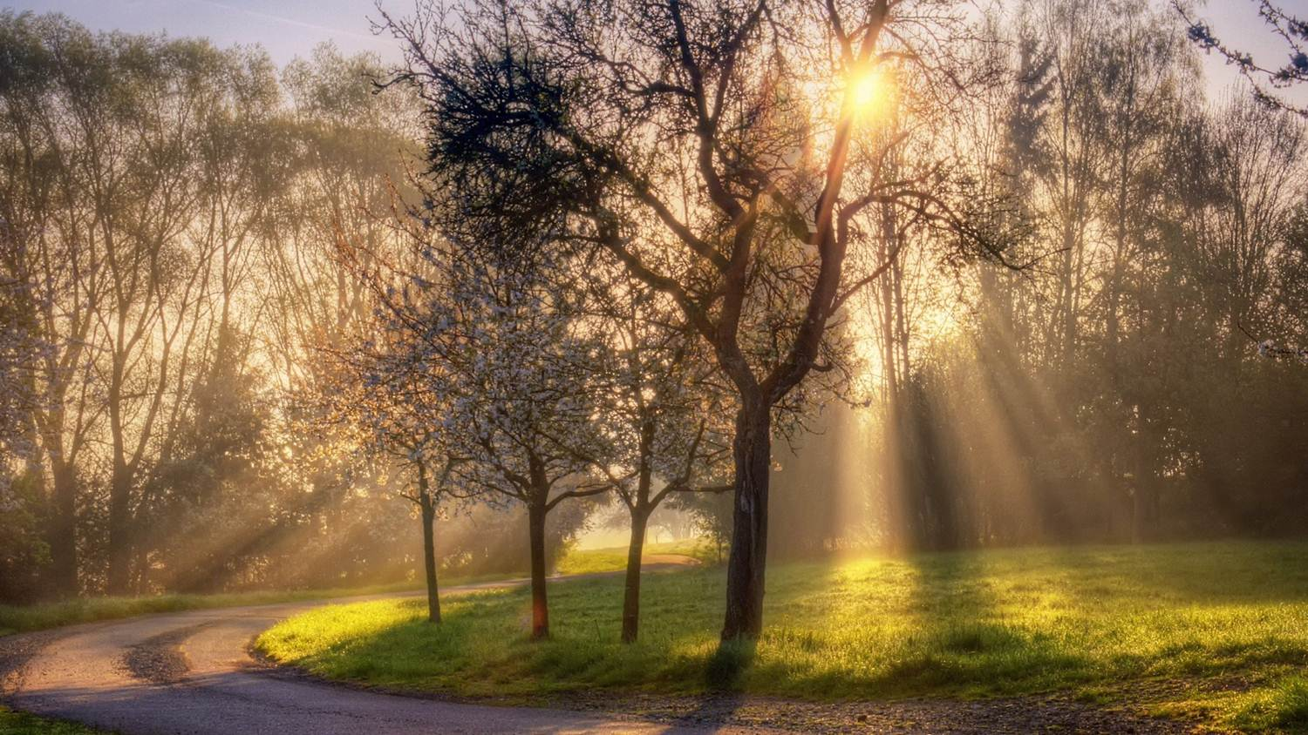
- "Aquí, eres la chispa de la speranza.
Allá, ¿cómo te llamarás?”
- "Año Nuevo, Maestro".
Texto: Pablo Emilio Buitrago Rugeles
Música: Moonlit ocean - Brian Simpson
Realización general:
Rodrigo Valencia Cardona
Medellín-Colombia

Slide 15



Accede a la sección que desees desde aquí:
Propia Creación
De la Red
Dedicatorias | Fechas Especiales | Graciosos
Historia y Arte | Lugares | Musicales
Naturaleza y Ciencias | Política | Reflexión
Religiosos | Románticos | Salud
Dedicatorias | Fechas Especiales | Graciosos
Historia y Arte | Lugares | Musicales
Naturaleza y Ciencias | Política | Reflexión
Religiosos | Románticos | Salud
Si deseas recibir pps periódicamente en tu correo electrónico subscríbete aquí:

